Slide 1
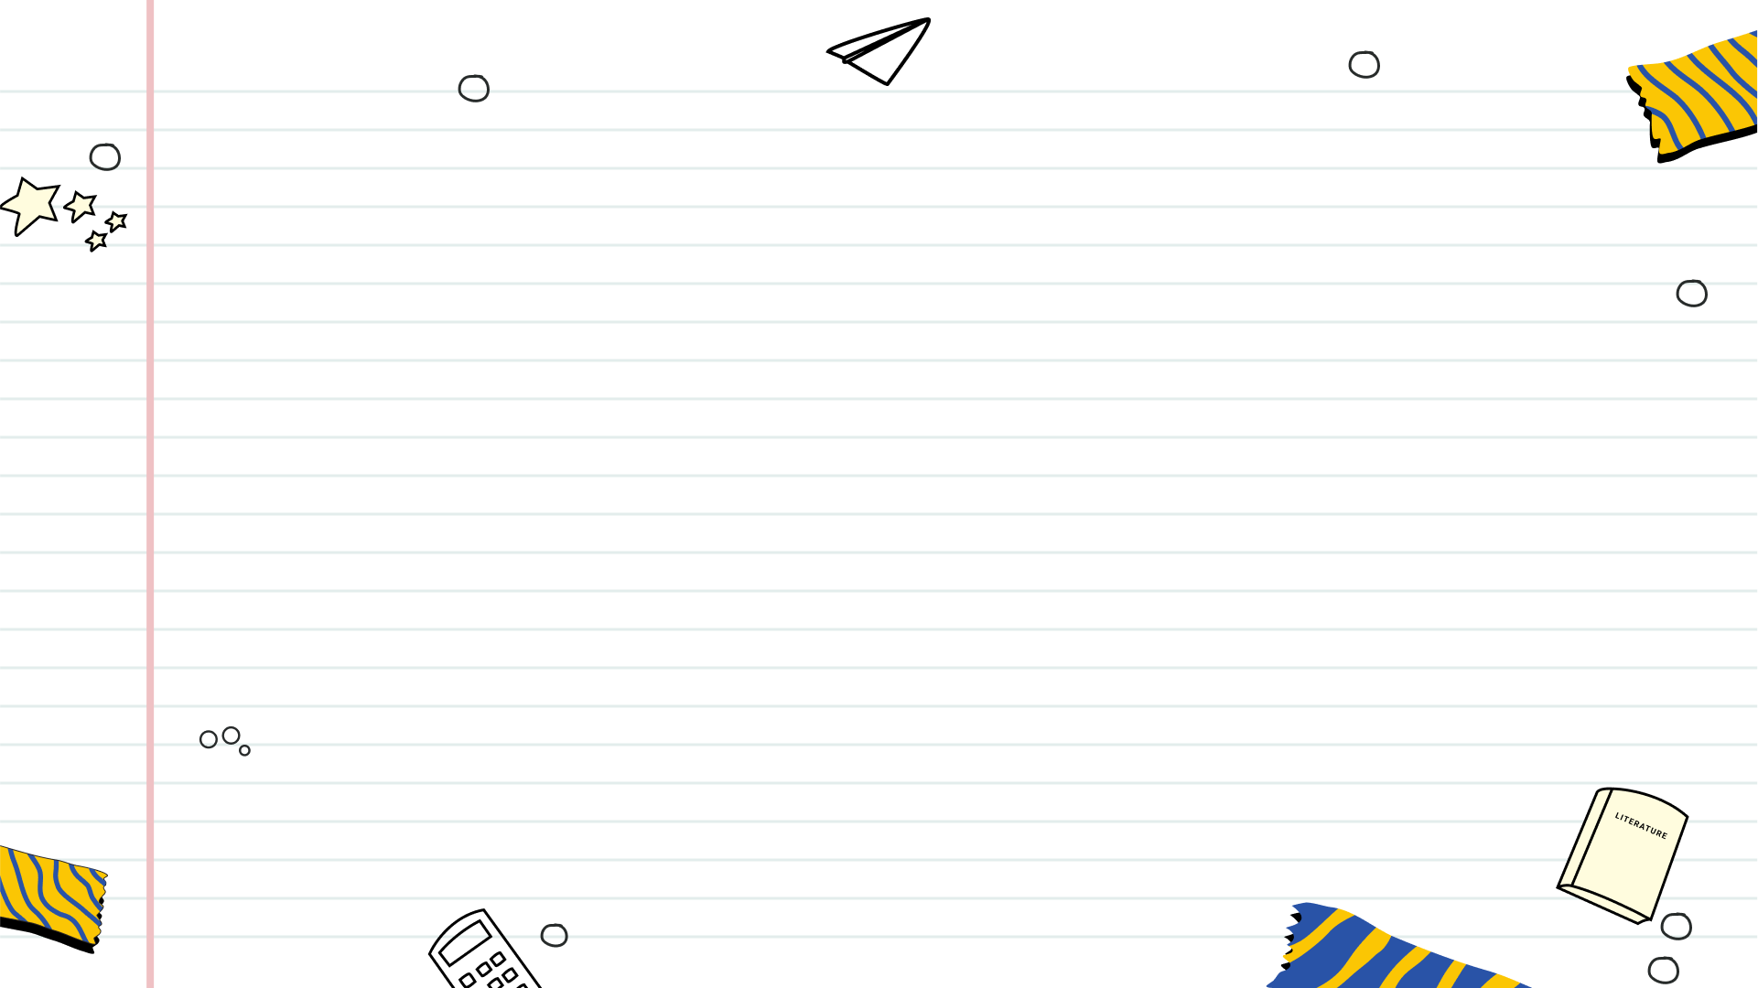

Die Heelal: 'n Simfonie van Simmetrie
Verken die Verbasende Simmetrie wat Dwarsdeur die Kosmos Gevind word

Slide 2
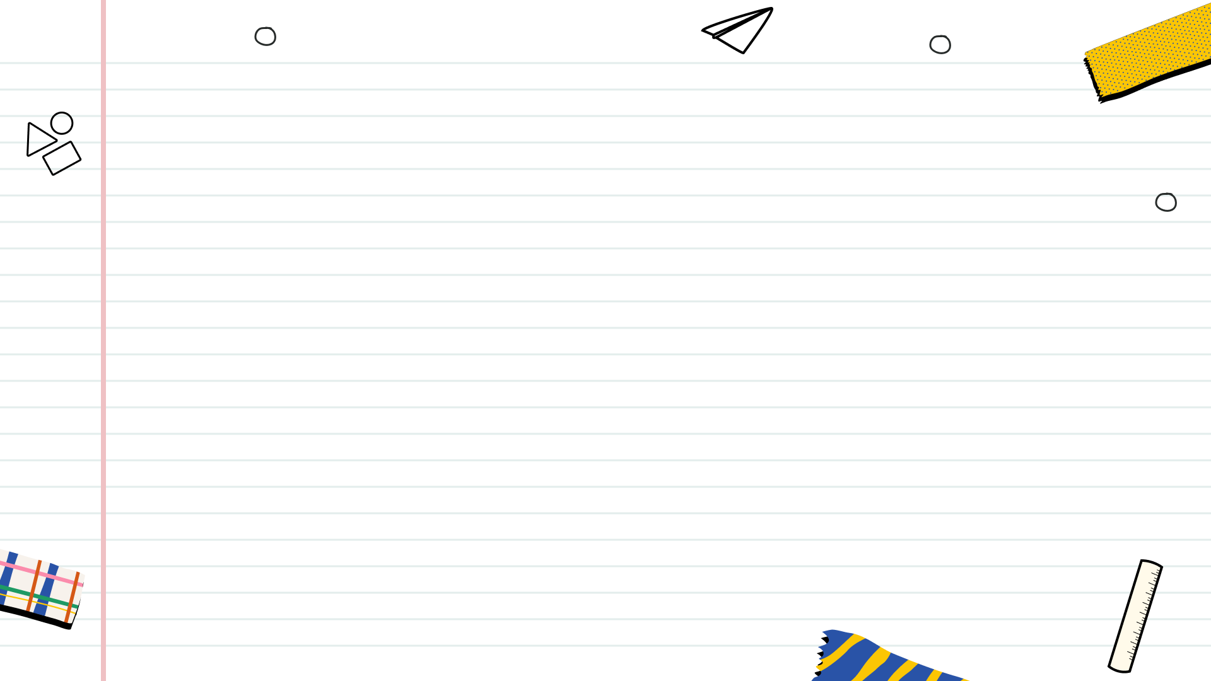

Inhoudsopgawe
1
Simmetrie in die ruimte: 'n Kosmiese dans
2
Atoomsimmetrie: Boublokke
3
Kristalline Simmetrie: Orde uit Chaos
4
Biologiese Simmetrie: Die Natuur se Bloudruk
5
Wiskundige Simmetrie: Die Taal
6
Simmetrie in Kuns en Argitektuur

Slide 3
7
Simmetrie-verbreking: Wanneer balans verskuif
8
Simmetrie in Musiek: Harmonie en Struktuur
9
Simmetrie in Tegnologie: Presisie en Doeltreffendheid
10
Dankie

Slide 4
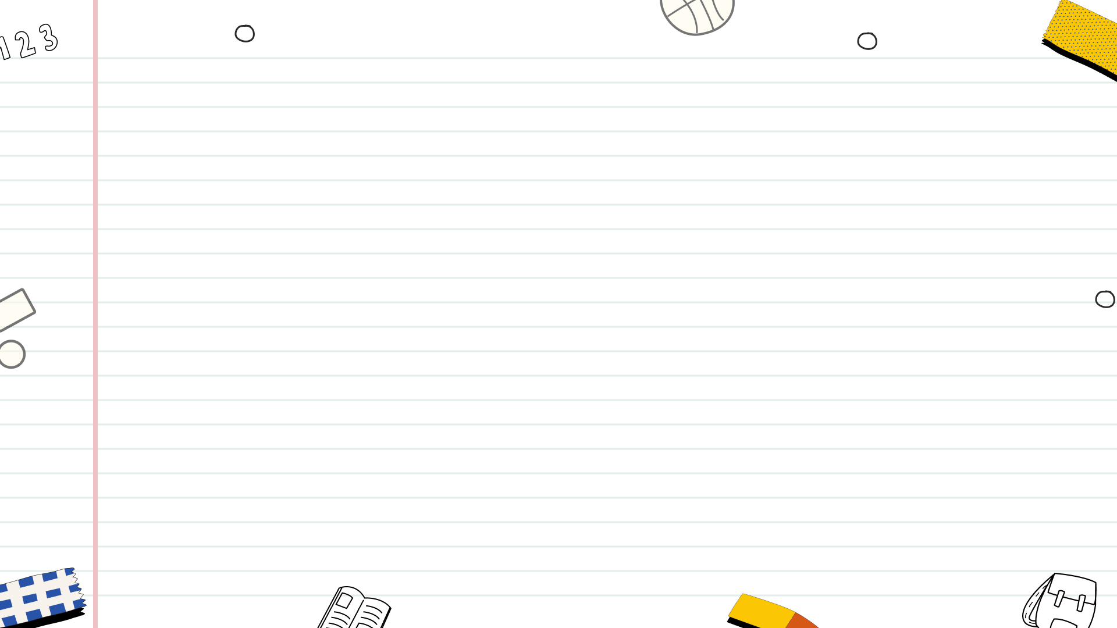
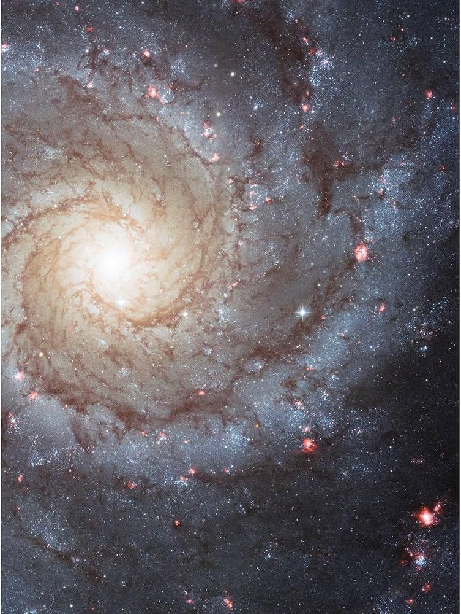
Simmetrie in die ruimte: 'n Kosmiese dans
Sterrestelsels vertoon dikwels spiraalarms, wat rotasiesimmetrie en balans op 'n groot skaal vertoon. Hierdie strukture is te wyte aan digtheidsgolwe.
Planete volg elliptiese bane om sterre, wat simmetrieë in hul beweging toon. Kepler se wette het hierdie baansimmetrieë beskryf.
Nebulae vertoon bilaterale of radiale simmetrie, wat pragtige visuele elemente skep. Dit is wolke van gas en stof waar nuwe sterre vorm.
Die CMB toon geringe temperatuurvariasies, wat dui op vroeë heelal-simmetrieë. Dit verskaf leidrade oor die heelal se oorsprong.
Photo by Google

Slide 5
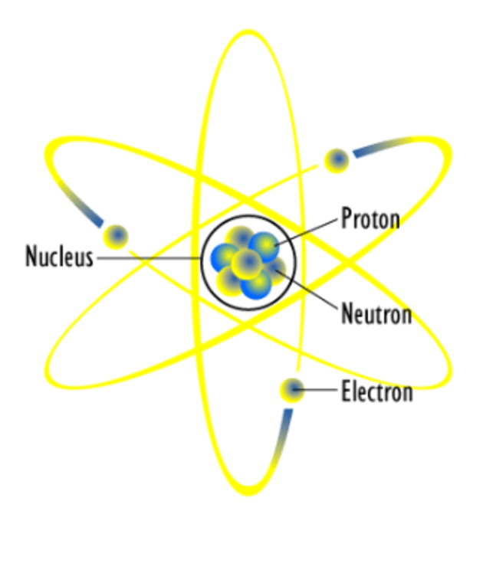
Atoomsimmetrie: Boublokke
Elektrone wentel om die kern in spesifieke skille en handhaaf 'n simmetriese rangskikking. Elke skil kan 'n spesifieke aantal elektrone bevat.
Protone en neutrone is simmetries binne die kern gerangskik. Kernkragte bind hierdie deeltjies sterk saam.
Die aantal neutrone beïnvloed die isotoopstabiliteit en beïnvloed atoomsimmetrie. Stabiele isotope het gebalanseerde kernkonfigurasies.
Atome vorm simmetriese molekules deur elektrondeling of -oordrag. Die vorm van molekules beïnvloed hul eienskappe en interaksies.
Photo by Google

Slide 6
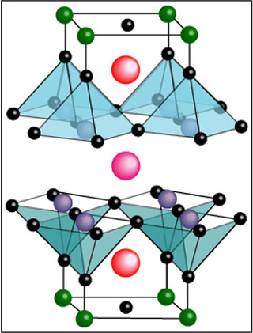
Kristalline Simmetrie: Orde uit Chaos
Atome rangskik hulself in herhalende simmetriese patrone wat kristalroosters genoem word. Hierdie rangskikkings bepaal die kristal se vorm.
Kristalle vertoon rotasie-, reflektiewe en translasionele simmetrie. Hierdie bewerkings definieer die kristal se simmetriegroep.
Minerale vorms is 'n sigbare manifestasie van die interne kristalstruktuur. Die vorm weerspieël die onderliggende atoomsimmetrie.
Diamante is bekend vir hul hardheid as gevolg van die sterk simmetriese kovalente bindings. Hierdie simmetriese struktuur dra by tot hul optiese eienskappe.
Photo by Google

Slide 7
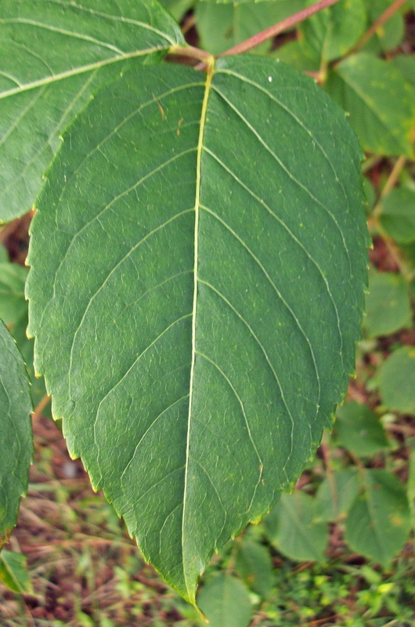
Biologiese Simmetrie: Die Natuur se Bloudruk
Baie blomme vertoon radiale simmetrie in hul rangskikking van kroonblare. Dit help om bestuiwers uit verskeie rigtings te lok.
Die meeste diere vertoon bilaterale simmetrie met 'n linker- en regterkant. Dit maak doeltreffende beweging en sensoriese koördinasie moontlik.
Die dubbelheliksstruktuur van DNS het simmetriese groewe en basisparing. Die basispare (A-T en G-C) is noodsaaklik vir genetiese kodering.
Virusse het simmetriese proteïenskille, genaamd kapsiede, wat hul genetiese materiaal beskerm. Hierdie kapsiede kan verskillende vorms en rangskikkings hê.
Photo by Google

Slide 8
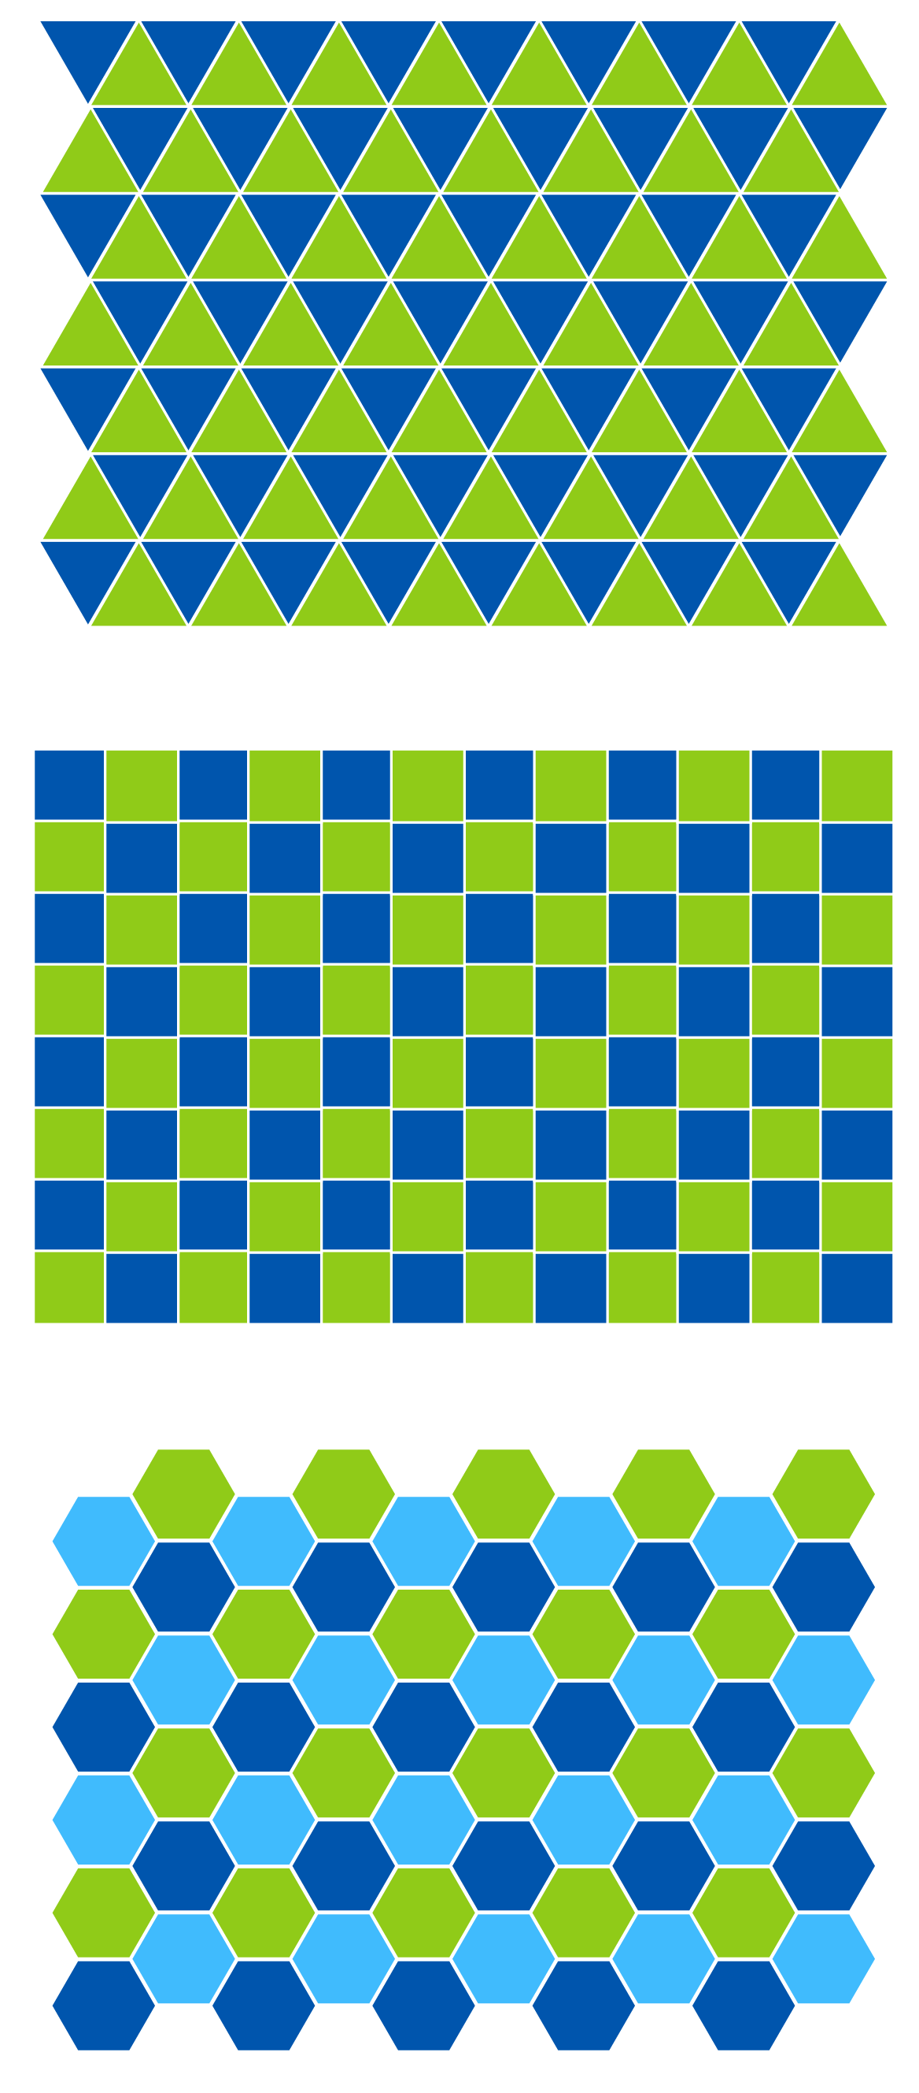
Wiskundige Simmetrie: Die Taal
Vorms soos sirkels, vierkante en sfere het perfekte simmetrie. Hierdie geometriese vorms is fundamenteel in wiskunde.
Wiskundige strukture beskryf verskillende tipes simmetrie. Hierdie groepe word in fisika en chemie gebruik om die simmetrieë te verstaan.
Voorwerpe wat identies is aan hul spieëlbeelde besit refleksiesimmetrie. Hierdie konsep word in kuns en ontwerp gebruik.
Voorwerpe wat dieselfde lyk na rotasie het rotasiesimmetrie. Dit is algemeen in sneeuvlokkies en sommige blomme.
Photo by Google

Slide 9
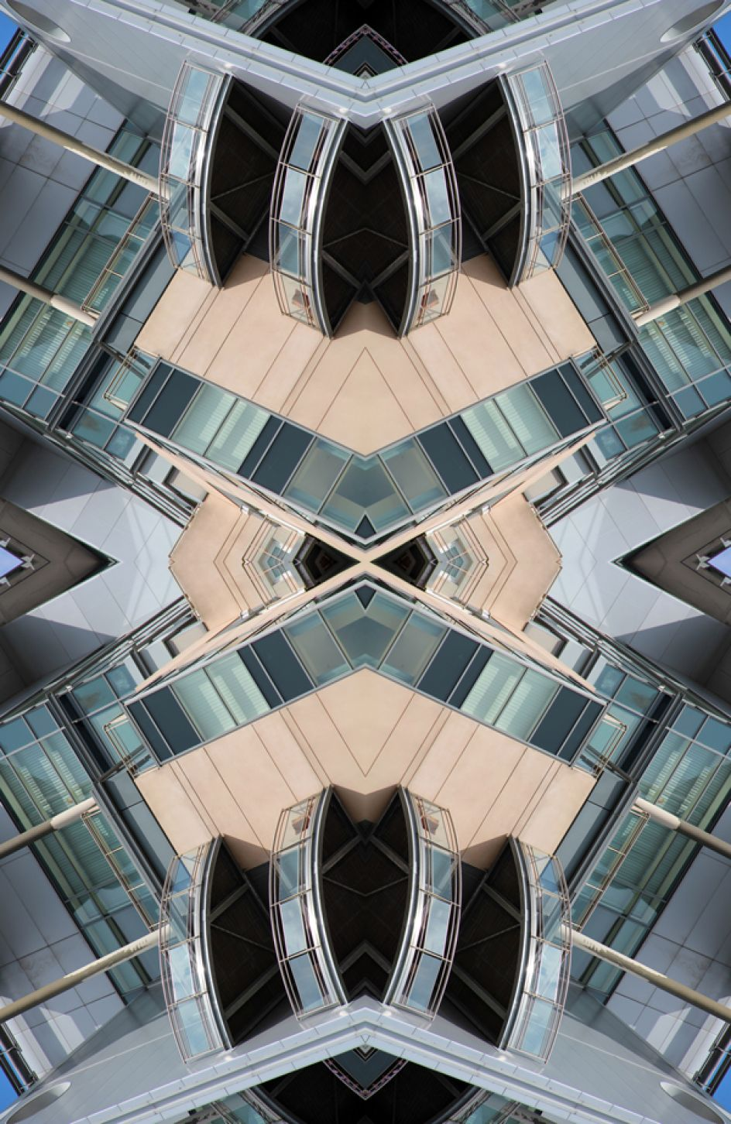
Simmetrie in Kuns en Argitektuur
Renaissance-skilderye bevat dikwels simmetrie vir balans en harmonie. Die menslike vorm was 'n sleutelonderwerp.
Islamitiese kuns gebruik ingewikkelde simmetriese patrone gebaseer op geometriese vorms. Hierdie patrone versier dikwels moskees en paleise.
Simmetriese fasades is algemeen in argitektuur en bied 'n gevoel van orde. Dit word in baie klassieke en moderne geboue gesien.
Simmetrie word in grafiese ontwerp gebruik om visueel aantreklike en gebalanseerde komposisies te skep. Logo's en webwerwe gebruik dikwels simmetrie.
Photo by Google

Slide 10
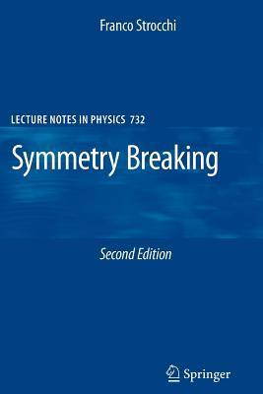
Simmetrie-verbreking: Wanneer balans verskuif
Veranderinge in temperatuur kan simmetrie in materiale verbreek. Ys wat in water smelt, is 'n voorbeeld van simmetrieverbreking.
Sommige molekules bestaan ​​in twee spieëlbeeldvorme (chirale), maar is nie-opmekaar te sit. Hierdie simmetrie-verbreking is noodsaaklik in chemie.
In fisika kan simmetrieë afbreek as gevolg van die heelal se toestand. Dit speel 'n rol in die generering van deeltjiemassas.
Evolusie kan lei tot asimmetrie vir oorlewingsdoeleindes. Dit kan 'n organisme se vermoë om te floreer verbeter.
Photo by Google

Slide 11
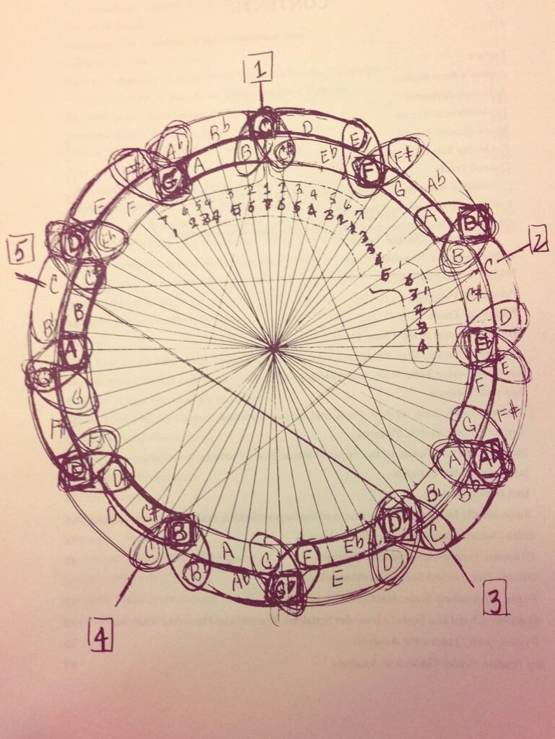
Simmetrie in Musiek: Harmonie en Struktuur
Baie musiekstukke gebruik simmetriese strukture. Algemene vorme soos ABA (ternêr) vertoon simmetrie.
Komponiste gebruik inversie (note omdraai) en retrograde (agteruit speel) om simmetriese musikale idees te skep. Bach was hiervoor bekend.
Sommige musikale komposisies is palindromies, wat vorentoe en agtertoe dieselfde klink. Dit toon 'n hoër vlak van simmetrie.
Die rangskikking van akkoorde in 'n stuk kan harmoniese simmetrie skep. Die gebruik van akkoorde balanseer die toonsoort van 'n komposisie.
Photo by Google

Slide 12
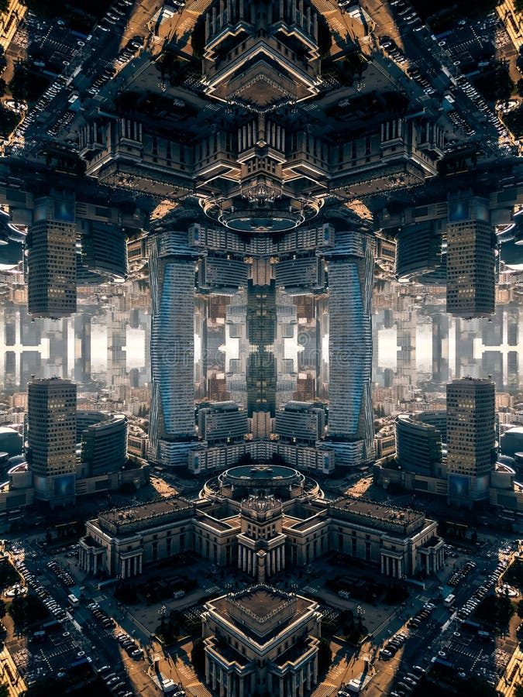
Simmetrie in Tegnologie: Presisie en Doeltreffendheid
Mikroskyfies gebruik simmetriese uitlegte om werkverrigting te optimaliseer en interferensie te verminder. Hierdie simmetrie verseker behoorlike hitteverspreiding.
Teleskope en mikroskope gebruik simmetriese lensreëlings vir duidelike beelde. Dit vermy vervormings in die beelde.
Brugge gebruik dikwels simmetriese ontwerpe vir stabiliteit en lasverspreiding. Dit verminder die risiko van strukturele mislukking.
Vliegtuie en vuurpyle gebruik simmetriese ontwerpe vir gebalanseerde vlug. Dit verminder weerstand en verbeter stabiliteit en beheer.
Photo by Google

Slide 13

Dankie
Dankie dat jy deelgeneem het aan hierdie verkenning van simmetrie!
Voel vry om enige vrae wat u oor die aanbieding het, te vra.
Ons hoop dat hierdie aanbieding jou belangstelling in wetenskap geprikkel het!
Soek simmetrie in alledaagse voorwerpe. Hou aan leer, hou aan verken!
Photo by Google

